Slide 1
MIRZO ULUG’BEK NOMIDAGI O’ZBEKISTON MILLIY UNIVERSITETI
FIZIKA FAKULTETI TIBBIYOT FIZIKASI YO’NALISHI
2-KURS TF-2301 GURUH TALABALARI
TEMIROVA JASMINA VA MARDONOVA MUNAVVARNING
TEZLATGICHLAR FIZIKASI FANIDAN TAQDIMOTI

Slide 2
KASKADLI GENERATORLAR TUZILISHI VA ISHLASH PRINSIPLARI

Slide 3
Reja:
1.Kaskadli generatorlar haqida umumiy tushuncha
2.Kaskadli generatorlarning ishlash prinsipi
3.Kaskadli generatorlarning ishlatilish sohalari

Slide 4
Kaskadli generatorlar haqida umumiy tushuncha
Kaskadli generator (KG) — bu past o‘zgaruvchan kuchlanishni yuqori doimiy kuchlanishga aylantiruvchi qurilma.Past kuchlanish har bir kaskadda to‘g‘rilanadi, so‘ngra hosil bo‘lgan doimiy kuchlanishlar ketma-ket ulanib, yig‘iladi.Kaskadlarning quvvat manbai bilan bog‘lanishi sig‘imli reaktiv qarshiliklar yoki o‘zaro induksiya orqali amalga oshiriladi.Kaskadli generatorlar ketma-ket va parallel ta’minotli turlarda bo‘ladi.

Slide 5
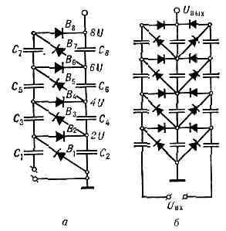
kaskADLI GENERATOR
Kaskadli generatorlar quyidagilardan iborat
O’zgaruvchan tok generatori
Diodlar
Kondensatorlar toplami

Slide 6
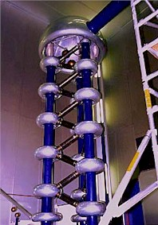
Kaskadli generator korinishi

Slide 7
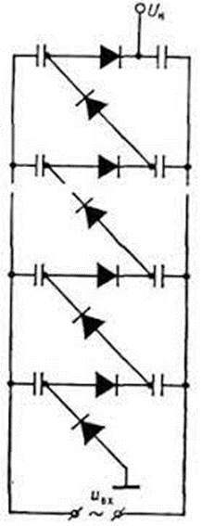
Kaskadli generatorlarning ishlash prinsipi
Kondensatorlar yordamida kuchlanishni oshirish: Har bir kaskadda kondensatorlar o'zgaruvchan tokni yig'ib, uni yuqori kuchlanishga aylantiradi.Seriya bog'lanish: Kaskadlar bir-biriga seriya bog'lanadi, ya'ni har bir kaskadda hosil bo'lgan kuchlanish qo'shilib boradi.To'g'ri tok hosil qilish: O'zgaruvchan tokni to'g'ri tokka aylantirish uchun har bir kaskadda kondensatorlar ishlaydi.Kuchlanishning ortishi: Har bir kaskadda kuchlanish oshib, oxirgi kaskadda yuqori doimiy kuchlanish hosil bo’ladi

Slide 8
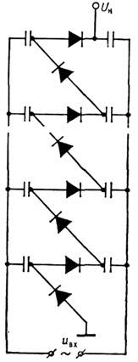
Shenkel sxemasi bo'yicha kaskadli generator
Shuningdek, ёmkostli bog'lanishli va paralel oziqlantirishli KГ sxemasi 1919 yilda M. Shenkely tomonidan taklif qilingan. Bu sxema 60-yillarda K. Morgenshtern va M. Kliland tomonidan ishlab chiqilgan generatorlarda qo'llanilgan va ular "dinamitron" deb nomlangan. Dinamitronning energiyasi kaskadlarga ikki rag'batlantiruvchi elektrod va har bir kasakda o'rnatilgan va yuqori kuchlanishli KГ kolonkasini hosil qiluvchi "gradientli yarim halqalar" o'rtasidagi taqsimlangan ёmkostlar orqali uzatiladi. 60-70-yillarda paralel oziqlantirishli kasakli generatorlarda induktiv bog'lanishlar keng tarqalgan.

Slide 9
Kaskadli generatorlar, elektronika va telekommunikatsiya sohalarida keng qo'llaniladi.
Tizimlarni sinovdan o'tkazish: kaskadli generatorlar, turli tizimlarning sinovlarini o'tkazishda, ayniqsa analog signal yoki raqamli tizimlar uchun kerakli test signalini yaratishda ishlatiladi.
Signal ishlab chiqarish: elektron qurilmalarda har xil chastotalar va amplitudalar bo'yicha signal ishlab chiqarish zarur bo'lgan hollarda kaskadli generatorlar ishlatiladi. Bu, masalan, audio va video signallari, RF (radiochastota) signallari yoki boshqa turdagi test signallarini yaratishda foydalidir.
Telekommunikatsiya: kaskadli generatorlar raqamli aloqa tizimlarida va modulyatsiya tizimlarida yuqori sifatli signal ishlab chiqarish uchun ishlatiladi. Bu, ayniqsa, ko'p kanalli aloqa tizimlari va tarmoqlarida ishlatiladi

Slide 10
Elektron tizimlar va qurilmalarni yaxshilash: Kaskadli generatorlar bir nechta chastotalarni yoki fazalarni yaratish orqali ko'p qatlamli tizimlar qurishda yoki sinovlardan o'tkazishda yordam beradi.Shovqin (Noise) yaratish va analiz qilish:
Kaskadli generatorlar shovqinli signalni yaratish uchun ham qo'llanilishi mumkin. Bu, masalan, shovqinni sinovdan o'tkazish va tahlil qilishda, yoki shovqin darajasi yuqori tizimlarda foydalaniladi.
Tuzilmalar va optimizatsiya: Kaskadli generatorlar analog va raqamli tizimlar arxitekturalarini optimallashtirishda ham ishlatiladi, ayniqsa bir nechta ko'p bosqichli tizimlar kerak bo'lgan hollarda.

Slide 11
Foydalanilgan adabiyotlar:
1.Каскадный генератор
http://nuclphys.sinp.msu.ru/experiment/accelerators/cascade.htm
2.https://www.google.com/search

Slide 12
E’tiboringiz uchun rahmat

